Slide 1
GERÊNCIA DE PROJETOS DE SOFTWARE
Aula: 05
Prof.: Fabrício Varajão

Slide 2
Conteúdo
Metodologia básica
Plano e planejamento de projeto
Ciclos de um projeto
7 passos do gerenciamento

Slide 3
Metodologia básica
Existem diversos métodos para gerenciar projetos, mas todos seguem uma estrutura básica:
Observação e análise: Definição do problema, pesquisa, definição de objetivos e restrições;
Planejar e projetar: geração de opções de projeto, escolha de opção de projeto, desenvolvimento, aprimoramento, detalhamento;
Construir e executar: protótipo; produção;
Controlar: monitoramento e controle do andamento do projeto.

Slide 4
Metodologia básica*
Inteligência
Estágios da
Tomada de Decisão (Herbert Simon)
Projeto
Escolha
Solução de Problemas
(George Huber)
Implementação
Monitoramento
* Similar a teoria da Tomada de Decisão e Solução de Problemas

Slide 5
Metodologia básica*
Inteligência
Projeto
Observação e análise
Planejar e projetar
Construir e executar
Controlar
Escolha
Implementação
Monitoramento
* Similar a teoria da Tomada de Decisão e Solução de Problemas

Slide 6
Plano de projeto
Um plano de projeto inclui as ações necessárias para definir, coordenar e integrar todos os planos auxiliares do projeto;
O conteúdo do plano irá variar dependendo da área de aplicação e complexidade do projeto;
A elaboração do plano antecede a etapa de planejamento de projeto;
O plano de projeto define como o projeto é executado, monitorado, controlado e encerrado.

Slide 7
Plano de projeto
Esse plano documenta o conjunto de saídas dos processos de planejamento e inclui:
Os processos de gestão de projetos selecionados pela equipe de gerenciamento de projetos;
O nível de implementação de cada processo selecionado;
As descrições das ferramentas e técnicas que serão usadas para realizar esses processos;
Como os processos selecionados serão usados para gerenciar o projeto específico, inclusive as dependências e interações entre esses processos e as entradas e saídas essenciais;
Como o trabalho será executado para realizar os objetivos do projeto;
continua ...

Slide 8
Plano de projeto
...
Como as mudanças serão monitoradas e controladas;
Como a integridade das linhas de base da medição de desempenho será mantida e utilizada;
A necessidade e as técnicas de comunicação entre as partes interessadas;
A análise de riscos dos projeto;
O ciclo de vida do projeto selecionado e, para projetos com várias fases, as fases associadas do projeto;
As principais revisões de gerenciamento em relação a conteúdo, extensão e tempo para facilitar a abordagem de problemas em aberto e de decisões pendentes.

Slide 9
Plano de projeto
O plano de projeto permite responder às seguintes questões:
O que deve ser feito no futuro para atingir os objetivos do projeto?
Como vai ser feito?
Quem o vai fazer?
Quando estará feito?

Slide 10
Planejamento de projeto
É o processo para quantificar o tempo e orçamento que um projeto custará. A finalidade do planejamento do projeto é criar um plano do projeto que um gestor de projeto possa usar para acompanhar o progresso de sua equipe.
Podem ser seguidos 10 passos básicos para se planejar um projeto que veremos a seguir.

Slide 11
Como planejar um projeto
1. Determine algumas condições para que o projeto seja finalizado ou completado. Antes que esteja absolutamente claro quais são os objetivos do projeto, você pode começar a estimar quanto tempo levará e quanto custará. Infelizmente, muitos gerentes de projeto falham ao não examinar esta primeira etapa crucial.

Slide 12
Como planejar um projeto
2. Faça um inventário da maioria do trabalho que precisa ser feito com uma estimativa do tempo necessário para vários membros da equipe. Isto pode ser feito em uma sessão do planejamento com um dos membros da equipe. Tarefas que levarão muito tempo para terminar precisam ser quebradas em tarefas menores. O resultado é Work Breakdown Structure - WBS. Certifique-se de que ter indicado os deliverables do projeto no WBS para que os objetivos do projeto sejam alcançados

Slide 13
Como planejar um projeto
2. Faça um inventário da maioria do trabalho que precisa ser feito com uma estimativa do tempo necessário para vários membros da equipe. Isto pode ser feito em uma sessão do planejamento com um dos membros da equipe. Tarefas que levarão muito tempo para terminar precisam ser quebradas em tarefas menores. O resultado é Work Breakdown Structure - WBS. Certifique-se de que ter indicado os deliverables do projeto no WBS para que os objetivos do projeto sejam alcançados
Cada fase do projeto é marcada pela entrega de um ou mais produtos (deliverables - entregáveis), como estudos de viabilidade ou protótipos funcionais

Slide 14
Como planejar um projeto
3. Identifique os recursos necessitados para executar cada elemento terminal do WBS (cada tarefa). Neste momento você pode estimar o custo para entregar cada elemento terminal e, consequentemente, todo o projeto (aproximação bottom-up).

Slide 15
Como planejar um projeto
4. Decida que este plano faz sentido, e que os custos justificam os benefícios. Modifique os objetivos e o trabalho como necessário, mas não esqueça de replanejar.
5. Defina algumas dependências entre tarefas. A maioria das tarefas precisa ser finalizada antes que outras tarefas possam começar. Pondo tarefas em ordem de conclusão, um gerente de projeto constrói uma rede de projeto

Slide 16
Como planejar um projeto
6. Calcule o tempo mínimo para executar o projeto. Este trajeto é chamado de caminho crítico. As outras tarefas podem ser feitas em paralelo ao caminho crítico, mas qualquer atraso nas tarefas do caminho crítico resultará automaticamente num atraso do prazo total para finalizar o projeto, a menos que se faça uma correspondente redução na duração de das atividades sucessoras a atividades que se atrasou. Geralmente esta redução implica aumento no custo do projeto.

Slide 17
Como planejar um projeto
7. Para tarefas para as quais seja impossível estimar o prazo com precisão, coloque-as fora do caminho crítico e faça o planejamento em separado, com outro membro da equipe, especializado no assunto.
8. Crie um cronograma do projeto, por exemplo, utilizando um diagrama de Gantt.
9. Faça um plano de gerência de riscos e não modifique mais o projeto de acordo com este plano.

Slide 18
Como planejar um projeto
10. Obtenha o comprometimento da organização em iniciar a execução do projeto. Em algumas organizações este pode ser um processo burocrático e que toma tempo; o melhor a fazer é iniciar o projeto em paralelo enquanto a aprovação não é obtida.

Slide 19
Como planejar um projeto
O planejamento do projeto é algo para ser feito somente uma vez no começo do projeto, portanto faça-o corretamente.
Observar o progresso de sua equipe e atualizar adequadamente o plano do projeto deve ser uma tarefa constante do gerente de projeto. Um programa computacional de gerência de projeto pode ser útil se usado corretamente.
Há diversos padrões de gerência de projeto que descrevem em detalhe como planejar e controlar um projeto.

Slide 20
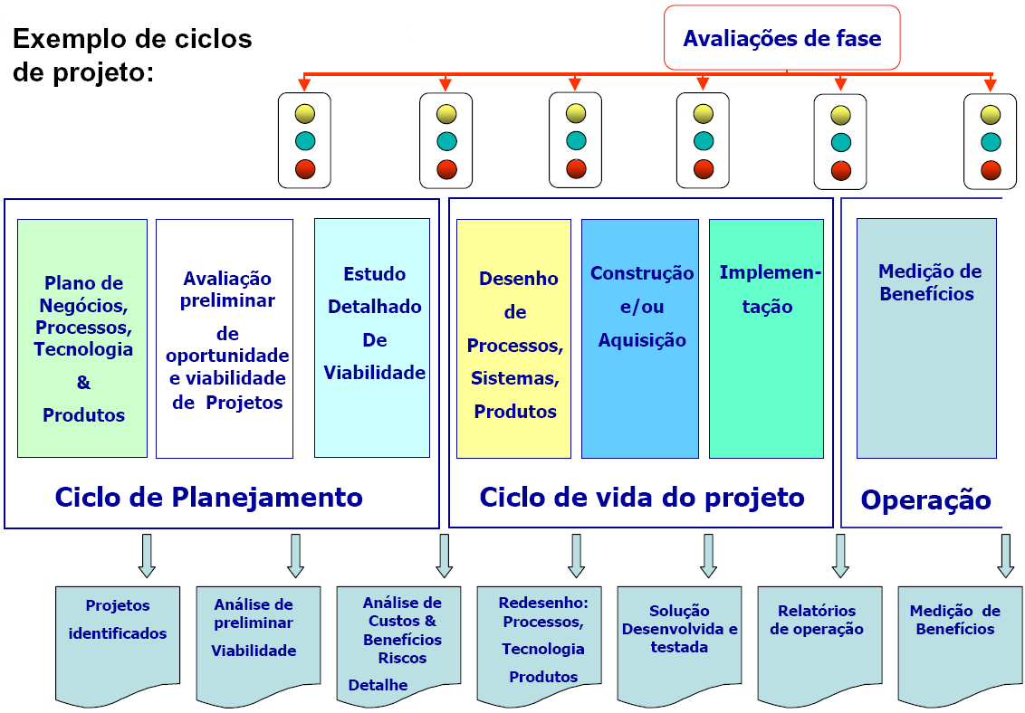

Slide 21
Os 7 passos do gerenciamento de projetos (Fernando C. Barbi)
1. Escolha e adote uma metodologia;
2. Comunique-se: não é só o peixe que morre pela boca!
3. Defina o escopo do projeto e detalhe as atividades
4. Conheça os envolvidos e monte seu time
5. Desenvolva o cronograma junto com quem põe a mão na massa
6. Monitore os riscos e seja pró-ativo
7. Formalize o início e o encerramento do projeto

Slide 22
Conclusão
Fomos apresentados ao Plano de Projeto e a etapa de Planejamento de um projeto;
Vimos que apesar de existirem diversas metodologias para o GP, existe uma metodologia básica, isto é, alguns passos elementares que são adotados em todas elas.

Slide 23
Atividades
Verificar o conteúdo disponível no site, principalmente até a página 29 da apostila.
Vamos colher os resultados da pesquisa sugerida na última aula:
Pesquise ferramentas que possam ser utilizadas pelo Gerente de Projetos para facilitar o seu trabalho nas diversas áreas de conhecimento abordadas pelo PMBoK em um projeto.

Slide 24
Referências
VARAJÃO, F. F.. Gerência de Projetos. FIC – Faculdades Integradas Campograndenses. Rio de Janeiro, 2016. (Apostila)
BARBI, Fernando C. Os 7 passos do gerenciamento de projetos. Disponível em https://www.microsoft.com/brasil/msdn/tecnologias/carreira/gerencprojetos.mspx. Acessado em 16/01/2010

